Slide 1
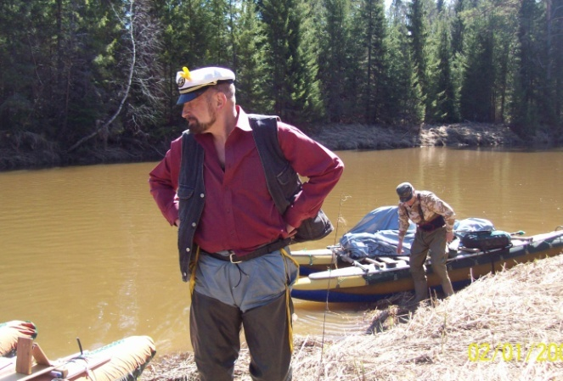
Физика 9класс
Тема №14
статика
Решение задач
Физика от физика

Slide 2
Уроки физики Вторушина С.В. 9 класс (статика)
ТЕМА: /упр./ Решение задач на законы равновесия. раздел (III)
ЦЕЛИ: Развить навыки в составлении уравнения на правило моментов.
Задачи: Создать условия для развития навыков практического использования правила моментов.
Алгоритм решения задач на «статику».
1.Что? Как? (Равновесие какого тела Вы описываете?)
2. Почему? Расставить силы!
(Сила – действие другого тела.
Сколько других тел, столько и сил!)
3. Записать уравнение 1 з-на Ньютона.
4. Записать правило моментов относительно конкретной точки!
5. Вспомнить вопрос задачи и выразить неизвестные!
Все данные и найденное выносить на рисунок!

Slide 3
14.Условия равновесия тел:
Чтобы тело не перемещалось, необходимо чтобы сумма сил было равна нулю.
Чтобы тело не вращалось , необходимо чтобы сумма моментов сил была равна нулю.
14.Момент силы – величина х.р. вращающее действие силы, ч.р. произведению силы на плечо.
14.Плечо силы – это расстояние от оси вращения до линии действия силы.

Slide 4
0,3
ЧЕЛОВЕК
НА
ЛЕСТНИЦЕ
14-3
1.Что?
B
Nст
лесенка, m=5кг
1,5м
Р
N
2. Как?
Покоится!
Mg
F_{тр}
А
С
3а. oy) N–Mg-Р = 0
2м
3. Почему не движется?
3б. ox) Nст - F_{тр} = 0
4. Почему не вращается отн. тА?
Nст×1,5 -Mg×1 - Р×1,7 =0
4б.отн. т.В?
-N×2 +Mg×1 + Р×0,3+F_{тр}×1,5=0
4в.т.С?
-N×2 +Mg×1 + Р×0,3+ Nст×1,5=0

Slide 5
Демкович№370,
К-3, гр8
F3
d1
d4
d2
d3
Р2
Р4
0,1Н
Р3
0,5Н
0,2Н
1Н
Р1
-0,1Н·6,2см - 1Н·4см+0,2·4,9см +0,5·7,2см = 0

Slide 6
Задача №380
М=10кг, m1=6кг
АД=10м АС=2м, ВД=3м
N_{Л}
N_{пр}
m1
А
С
Д
О
Δ
Δ
Р
Mg
1. Что? Как? Рычаг АД в равновесии
3. N_{A}+N_{В}-Mg –Р = 0 (1з-н Н)
N_{A}=100+60-88,6 =71,4H
4. тА) Р·АС +Mg·АО - N_{В}·АД = 0
60H·2м +100H·5м - N_{В}·7м = 0
N_{В}=88,6 H
N_{В}·7м = 120H·м +500H·м = 620 H·м

Slide 7
Задача №1
М=10кг, m1=6кг
АД=10м АС=2м, ВД=3м
N_{A}
N_{В}
m1
А
С
В
Д
О
Δ
Δ
Р
Mg
1. Что? Как? Рычаг АД в равновесии
3. N_{A}+N_{В}-Mg –Р = 0 (1з-н Н)
N_{A}=100+60-88,6 =71,4H
4. тА) Р·АС +Mg·АО - N_{В}·АВ = 0
60H·2м +100H·5м - N_{В}·7м = 0
N_{В}=88,6 H
N_{В}·7м = 120H·м +500H·м = 620 H·м

Slide 8
Задача №2
М2=10кг, m2=6кг
АД=16м АС-?, СД-?
N_{С}
6м
С
А
Д
Δ
Р1
Р2
Что? Как? Рычаг АД в равновесии
1. N_{С}-Р1–Р2 = 0 (1з-н Н)
N_{С}=100+60 =160H
2. тС) Р2·СД - Р1·СА = 0
60·x -100·(16 – x) = 0
10м
1600 = 60·x +100x
160 = 6·x +10x
10 =x

Slide 9
Задача №3
М2=10кг, m2=6кг
АД=16м АС-?, СД-?
N_{С}
6м
С
А
Д
Δ
Р1
Р2
Что? Как? Рычаг АД в равновесии
1. N_{С}-Р1–Р2 = 0 (1з-н Н)
N_{С}=100+60 =160H
2. тС) Р2·СД - Р1·СА = 0
60·x -100·(16 – x) = 0
10м
1600 = 60·x +100x
160 = 6·x +10x
10 =x

Slide 10
Найти массу доски
N
1.Что?
6м
3кг
О
Доска, m=?кг
2. Как?
Р
Покоится!
4м
Mg
3. Почему не движется?
N-Mg-Р=0 (1з-нН)
4. Почему не вращается отн. тО?
N×0-Mg×2 +Р×4 =0 (правило моментов)
Mg =2Р
M =6кг

Slide 11
2. Лодку равномерно тянут к берегу двумя канатами, расположенными в горизонтальной плоскости. Угол между канатами 90⁰. К канатам приложены силы по 100 Н каждая. Какова сила сопротивления воды?
3. Фонарь массой 10 кг подвешен над улицей на двух одинаковых тросах, угол между которыми равен 120°. Найти натяжение тросов.

Slide 12
Задача №3
1. Что? лодка
F₁ =F₂=100 Н,
β =110⁰ α=70⁰
соsα = 0,34
sinα = 0,94
2.Как? Движется равномерно
F ₁
F₁
F _{сопр}
F _{сопр}
F ₂
F ₂
3. Почему? F₁ +F₂+F_{сопр}= 0 (1з-н Н)
из треугольника сил (т. косинусов )
F²_{сопр}=F₁² +F₂² -2·F₁·F₂ соsα
F²_{сопр}=100² +100² -2·100·100 · 0,34
F_{сопр}=115Н

Slide 13
Задача №4
Фонарь висит
F₁ =F₂=100 Н,
β =110⁰ α=70⁰
соsα = 0,34
sinα = 0,94
F ₁
F₁
Mg
Mg
F ₂
F ₂
3. Почему? F₁ +F₂+Mg= 0 (1з-н Н)
из треугольника сил (т. косинусов )
Mg²=F₁² +F₂² -2·F₁·F₂ соsα
Mg²=100² +100² -2·100·100 · 0,34
Mg =115Н

Slide 14
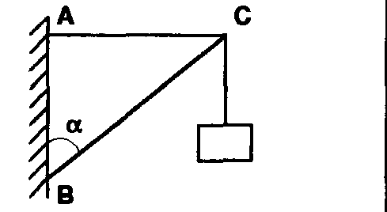
Задача №5
М=10кг, АС=2м,
ВС=4м
tg30 = 0,58
N_{В}
y
N_{y}
С
x
N_{A}
N_{x}
Гвоздик в т.С покоится, т.к.
Р
1. N_{А}+N_{В}+Р = 0(1з-н Н)
ox) N_{Вx} – N_{А} = 0 (1з-н Н)
oy) N_{Вy} – P = 0 (1з-н Н)
oy) N_{В}cosα – P = 0
N_{В}=100/0,87 =115Н
ox) N_{В}sinα – N_{А} = 0
N_{А}=115·0,5=58Н

Slide 15
Задача №5
М=10кг, АС=2м,
ВС=4м
tg30 = 0,58
N_{В}
N_{A}
С
N_{В}
Р
N_{A}
Р
Гвоздик в т.С покоится, т.к.
1. N_{А}+N_{В}+Р = 0(1з-н Н)
из треугольника сил
N_{А}=Р·tgα
N_{А}=100·0,58=58Н
из треугольника сил N_{В}=Р/соsα
N_{В}=100/0,87 =115Н

Slide 16
4.К кронштейну АВС подвешен груз массой 0,7кг. Угол α = 30°. Определить силы упругости в стержнях ВС и АС.
N
F_{А}
Р
1.Что?
Узел С, m=0,0005г
Покоится!
+
+
=
0
F_{А}
Р
N
N=8,08Н
Р=7Н
F_{А}=4,04Н

Slide 17
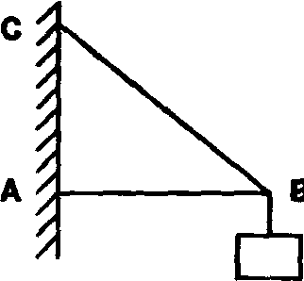
Гвоздик в т.С покоится, т.к.
N_{В}
1. N_{А}+N_{В}+Р = 0(1з-н Н)
N_{Вy}
N_{A}
N_{А}=N_{Вx}
N_{А}=N_{в}cosα
N_{Вx}
N_{Вy}=Р
Р =N_{в}sinα
y
Р
Р/N_{А}=·tgα
x
N_{А}=Р/tgα
N_{В}=100/0,5 =200Н
200
172
N_{А}=100/0,58=172Н

Slide 18
Гвоздик в т.С покоится, т.к.
N_{В}
N_{A}
Р
Р
1. N_{А}+N_{В}+Р = 0(1з-н Н)
из треугольника сил
N_{А}=Р/tgα
из треугольника сил N_{В}=Р/sinα
N_{В}=100/0,5 =200Н

Slide 20
0,3
ЧЕЛОВЕК
НА
ЛЕСТНИЦЕ
1.Что?
B
Nст
лесенка, m=5кг
1,5м
Р
N
2. Как?
Покоится!
Mg
F_{тр}
А
С
3а. oy) N–Mg-Р = 0
2м
3. Почему не движется?
3б. ox) Nст - F_{тр} = 0
4. Почему не вращается отн. тА?
Nст×1,5 -Mg×1 - Р×1,7 =0
4б.отн. т.В?
-N×2 +Mg×1 + Р×0,3+F_{тр}×1,5=0
4в.т.С?
-N×2 +Mg×1 + Р×0,3+ Nст×1,5=0

Slide 21
1.Лестница АС покоится т.к.
NA
d2
А
1./y) Mg - Nс = 0 (1з-н Н)
Nc
О
x) NA -Fтр = 0 (1з-н Н)
d3
d1
F_{тр.п} ≤ μ_{п} Nс
С
В
F_{тр.п} ≤ μ_{п} Mg
Mg
Fтр
2. Сумма моментов сил =0
tgα ≤ 0,5/μ_{п}
тА) Mg·d1
- Nc·d2
+ Fтр·d3 = 0
d1 = L/2cosα
d2 =Lcosα
d3 =Lsinα
тА) Mg·L/2cosα
- Mg·Lcosα
+ μ_{п}Mg·Lsinα = 0
Верхний конец лестницы опирается на гладкую вертикальную стену, а нижний находится на шероховатом полу. Коэффициент трения между лестницей и полом 0,5. При каких углах α наклона лестницы она будет находиться в равновесии? Трением о стенку пренебречь.
тА) 1/2cosα
- cosα
+ μ_{п}sinα = 0
μ_{п}sinα =
cosα-
1/2cosα
/ на cosα
μ_{п}tgα =0,5

Slide 22
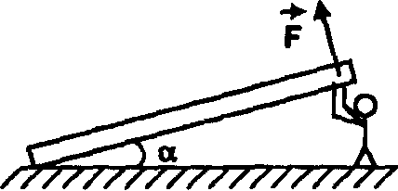
С какой силой рабочий удерживает доску массой 40 кг и длиной 4 м, если он прилагает силу к краю доски перпендикулярно к ней. Доска образует с горизонталью угол α = 30°.

Slide 23
Задача №11
Поверхность
М=10кг,α=20⁰АД=10м
соsα =0,94
sinα = 0,34
Д
N
О
А
В
1. Что? Рычаг АД
F_{тр}
2.Как? в равновесии
Mg
Земля
3. Почему? N + Mg +F+ F_{тр} = 0 (1з-н Н)
4. Сумма моментов сил тА) Mg·АВ - F·АД= 0
АВ =(АД/2)· соsα
АВ =(5)· 0,94 = 4,7м
тА) 100Н·4,7м +F·10м= 0
F=47Н
F= 100Н·4,7м/10м

Slide 24
Задача №11
Поверхность
М=10кг,α=20⁰АД=10м
соsα =0,94
sinα = 0,34
Д
N
О
А
В
1. Что? Рычаг АД
F_{тр}
2.Как? в равновесии
Mg
Земля
3. Почему? N + Mg +F+ F_{тр} = 0 (1з-н Н)
4. Сумма моментов сил тА) Mg·АВ - F·АД= 0
АВ =(АД/2)· соsα
АВ =(5)· 0,94 = 4,7м
тА) 100Н·4,7м +F·10м= 0
F=47Н
F= 100Н·4,7м/10м

Slide 25
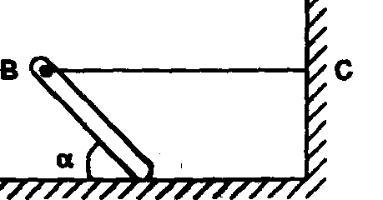
6. Однородный стержень АВ опирается о шероховатый пол и удерживается в равновесии горизонтальной нитью ВС. Коэффициент трения между
стержнем и полом равен 0,1. При каких углах наклона стержня возможно это равновесие?
Пусть длина стержня равна 10м
dmg
Fве
dN
N
dтр
Mg
F_{тр}
4. Почему не вращается отн. тВ?
Mg= N/ Iз-н Н
-N·dN +Mg·dmg + F_{тр}·dтр = 0
F_{тр}= μ_{п} N
dтр =10·sinα
-N·10cosα +Mg·5cosα + F_{тр}·10sinα = 0
dN =10·cosα
-N·1cosα +Mg·1cosα + μ_{п} N·1sinα = 0
dmg =0,5dN
Почленно разделим на cosα
-N·1 +N·0,5 + μ_{п} N·1ctgα = 0
μ_{п} ctgα = 0,5
0,1 ctgα = 0,5
ctgα =5
α =12⁰

Slide 26
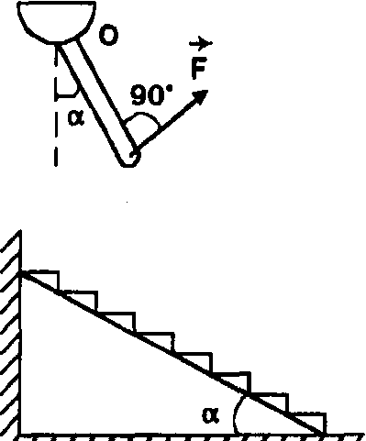
Задача №6
Задача №5
Задачи для самостоятельной работы

Slide 27
Задача №8
Рычаг с опорой на конце
Задача №9
Рычаг с опорой не на конце
Задачи для самостоятельной работы
Задача №10
Как найти массу бревна?
Задача №11
Выбираем навесы для двери

Slide 28
Физика 9класс
Тема №14
статика
«Крутые» задачи
Физика от физика

Slide 29
Задача №2
В
F
М=10кг, μ -?
ВС=2м АС=3м
О
N_{С}
А
F_{тр}
С
Mg
1. Что? Как? Ящик двигается равномерно
3. Почему? N_{С}-Mg = 0(1з-н Н)
F –F_{тр} = 0(1з-н Н)
F = 75Н = F_{тр}
4. тС) F ·ВС - Mg·СА/2 = 0
μ=0,75
F·2м -100H·1,5м = 0
F_{тр} = μN_{С} μ=F_{тр} /N_{С}

Slide 30
тА) -Mg·d2
+F·d1=0
d2² =R² -d1²
Nc
d1 = R-h
d1
R
d2
Mg

Slide 31
N
R
R-h
d
А
Mg
-Mg×d +F×(R-h) =0 (правило моментов)
-16×6 +F×(8) =0
16Н
Колесо радиусом R = 10 см и массой M = 1,6кг стоит перед ступенькой высотой h = 2 см. Какую наименьшую горизонтальную силу F надо приложить к оси колеса О, чтобы оно могло подняться на ступеньку? Трением пренебречь.
F=12Н
12Н

Slide 32
Задача №2
В
F
М=10кг, μ -?
ВС=2м АС=3м
О
N_{С}
А
F_{тр}
С
Mg
1. Что? Как? Ящик двигается равномерно
3. Почему? N_{С}-Mg = 0(1з-н Н)
F –F_{тр} = 0(1з-н Н)
F = 75Н = F_{тр}
4. тС) F ·ВС - Mg·СА/2 = 0
μ=0,75
F·2м -100H·1,5м = 0
F_{тр} = μN_{С} μ=F_{тр} /N_{С}

Slide 33
где центр масс системы ?
xм
N
А
mg
Rм
Mg
подпереть в центре масс ⇒ тело в безразличном равновесии !
правило моментов относительно т.А
правило моментов относительно т.А
Mg·(R-x) -mg·x =0
Mg·(R-x) -mg·x =0

Slide 34
N
где центр масс системы ?
вырезки!
mg
x
А
R
Mg
подпереть в центре масс ⇒ тело в безразличном равновесии !
правило моментов относительно т.А
Mg·R - mg·x =0

Slide 35
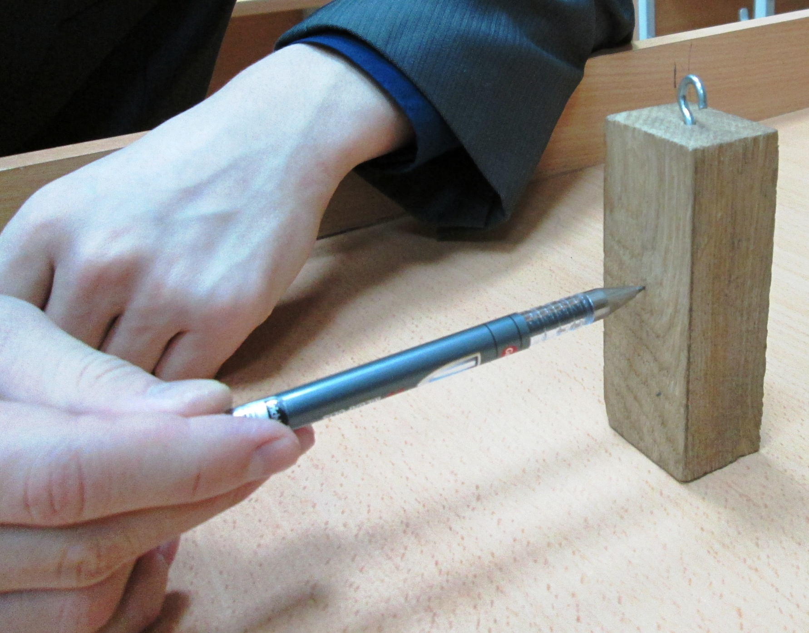
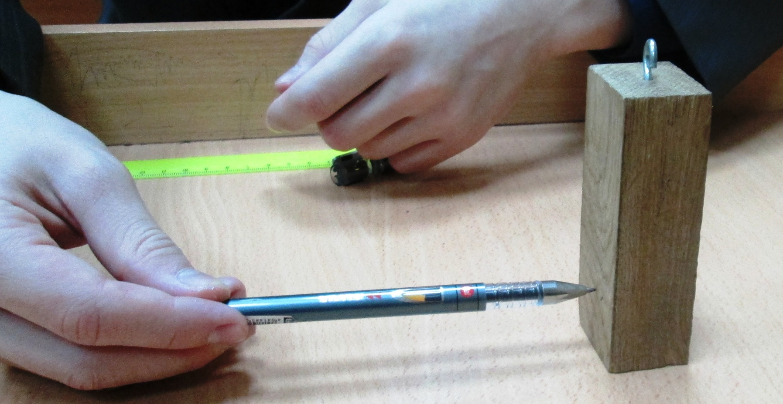
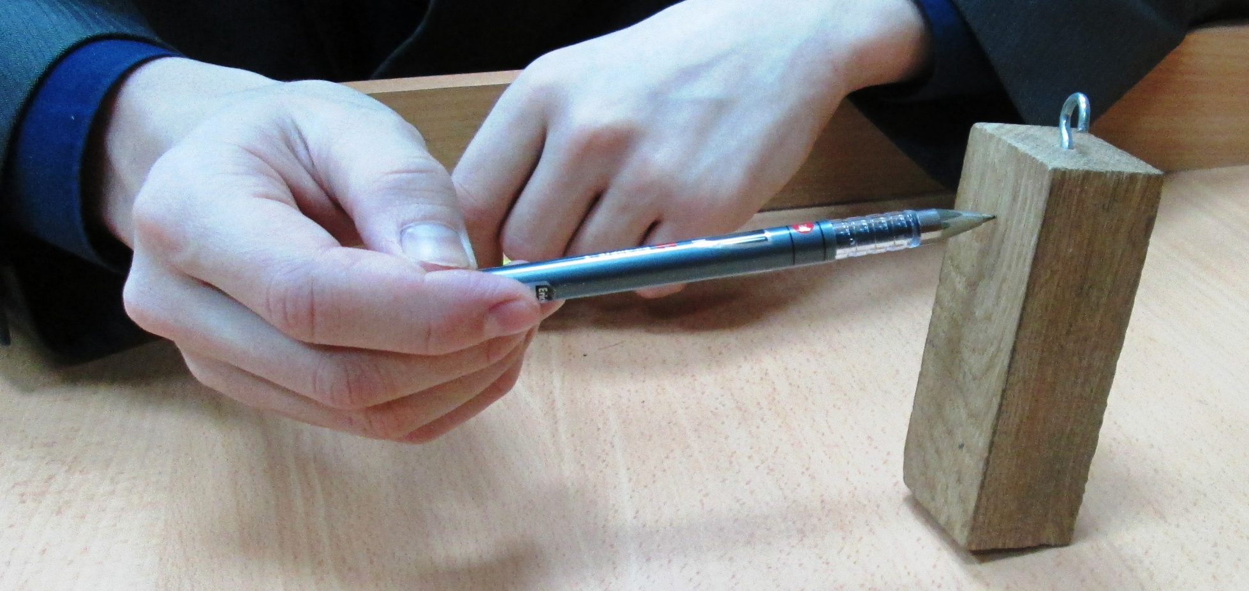
3. С использованием правила моментов.
Момент силы = произведению силы на её плечо
Плечо силы =
расстояние от точки вращения до линии силы
Сила -…действие другого тела!
F_{тр.п} < μ_{п} N
F_{упр} = - k ΔL

Slide 36
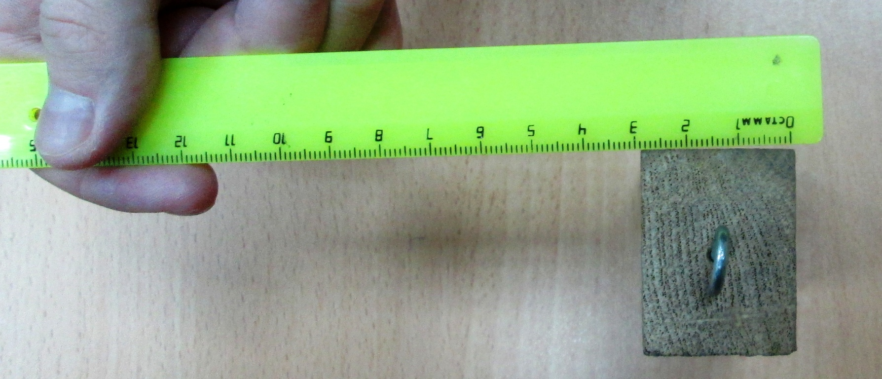
3. С использованием правила моментов.
Момент силы = произведению силы на её плечо
Плечо силы =
расстояние от точки вращения до линии силы
Сила -…действие другого тела!
F_{тр.п} < μ_{п} N
F_{упр} = - k ΔL

Slide 37
Ещё не падает, т.к сумма моментов сил равна
нулю.
За точку вращения выберем т.А
Момент силы = произведению силы на её плечо
Плечо силы трения 6см
Плечо силы тяжести 1,4см
Плечо силы =
расстояние от точки вращения до линии силы
Уравнение моментов относительно т.А
А. 0 = μN·6 – mg·1,5
А
Сила -…действие другого тела!
F_{ручки}
μmg·6 = mg·1,4
H=6cм
μ·6 = 1,4
Mg
F_{трения}
μ = 0,23
F_{тр.п} < μ_{п} N
F_{упр} = - k ΔL

Slide 38
5. Как оформить задачу на статику?
Систему отсчета свяжем .....
2. Тело не перемещается т.к. ......
3. Тело не вращается относительно точки А т.к. ......
4. * Какие силы замедляют вращение тел:
а) разгоняется колесо вагона;
б) шарик замедленно катится по горизонтальной плоскости.
* Длинный стержень легче удерживать за середину, чем за конец.
* Какие силы удерживают в покое лестницу?
* Почему конькобежцы размахивают руками разгоняясь? (Толчки ног создают вращающий момент, а взмахи рук компенсируют их)
* Как легче сдвинуть вагон: действуя на корпус вагона или на верхнюю часть колеса? (на верхнюю часть колеса.)

Slide 39
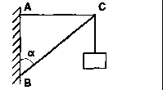
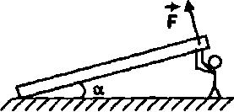
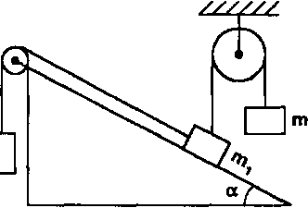
СТАТИКА 1ВАРИАНТ СР - 4
1. На концах уравновешенного рычага длиной подвешены грузы массами и . Пренебрегая массой рычага, найти плечи этих сил. 2. Горизонтальная балка массой и длиной лежит своими кон­цами на опорах. Определить силу давления на каждую из опор, если на расстоянии от правого конца подвешен груз массой .
3. Фонарь массой подвешен над улицей на двух одинаковых тросах, угол между которыми равен 160°. Найти натяжение тросов. 4. К кронштейну АВС подвешен груз массой . Угол а = 30°. Определить силы упругости в стержнях ВС и АС.
5. Стержень, закрепленный шарнирно в точке О, отведен на угол α = 30°. Сила F = 2,5 Н. Како­ва масса стержня, если сила F удерживает стер­жень в равновесии? 6. Верхний конец лестницы опирается на глад­кую вертикальную стену, а нижний находится на шероховатом полу. Коэффициент трения между лестницей и полом 0,5. При каких углах α накло­на лестницы она будет находиться в равновесии? Трением о стенку пренебречь.
А*. Система грузов m₁, m₂ и m₃ находится в равновесии. Найти m₃ и силу давления, производимую грузом массой m₁ на наклонную плоскость, если m₁ , m₂ и угол α известны. Массой блоков, нитей и трением прене­бречь.

Slide 40
подвижный БЛОК
Р1=2F
F2
F
Выигрыш в F в 2раза
Р1
F+F2-Р1=0
Условие равновесия блока

Slide 41
Неподвижный блок
Р1=F
только
Δ направление F
Р1
F

Slide 42
Рассмотрим равновесие зелёной ручки
F2 - ?
Fрук= 150Н,
d1= 20см
d2 =2см
F3
-F1- F2+F3 =0
рука
1650Н
d1
d2
ΣМ=0 ⇒не вращается
деталь
Fрук·d1+F2·d2 =0
150Н
Fрук
F2
-150·20 + F2·2 =0
1500Н
_{ПРОТИВ Ч.С.}
_{ПО ч.с.}
-3000 + F2·2=0
1500 =F2
3. Какое усилие можно развить при помощи плоскогубцев, если расстояние от точки опоры до СЖИМАЕМОЙ ДЕТАЛИ 2см, а от точки опоры до точки приложения силы 20см. Сила, с которой рука сжимает плоскогубцы, равна 150Н.
ОТВЕТ: при помощи этих плоскогубцев можно развить усилие 1500Н, а сила упругости в оси плоскогубцев составит1650Н

Slide 43
Рассмотрим равновесие зелёной ручки
F2 - ?
Fрук= 150Н,
d1= 20см
d2 =2см
F1+ F2-F3 =0
рука
1500Н
F2
d1
ΣМ=0 ⇒не вращается
Fрук
d2
деталь
Fрук·d1-F2·d2 =0
150Н
1650Н
_{ПРОТИВ Ч.С.}
150·20 - F2·2 =0
_{ПО ч.с.}
F3
3000 - F2·2=0
1500 =F2
3. Какое усилие можно развить при помощи плоскогубцев, если расстояние от точки опоры до СЖИМАЕМОЙ ДЕТАЛИ 2см, а от точки опоры до точки приложения силы 20см. Сила, с которой рука сжимает плоскогубцы, равна 150Н.
ОТВЕТ: при помощи этих плоскогубцев можно развить усилие 1500Н, а сила упругости в оси плоскогубцев составит1650Н

Slide 44
5. К концам легкого стержня длиной 60 см подвешены гири массами 100 г и 500 г. В какой точке нужно подвесить этот стержень, чтобы он был в равновесии в горизонтальном положении?
d1 - ?
m1= 0,1кг, m2= 0,5кг.
d1+d2 =60см
F3
Рассмотрим равновесие рычага
6Н
d1
d2
-Р1- Р2+F3 =0
ΣМ=0 ⇒не вращается
Р1
1Н
Р2
5Н
Р1·d1 +Р2·d2 =0
_{ПРОТИВ Ч.С.}
_{ПО ч.с.}
- 1·d1 +5·(60- d1) =0
Скобки раскрыть
- 1·d1 +300- 5d1 =0
сложить подобные…
300 =6d1
50 =d1

